Slide 1
IoT-Lab
By Brent, Jarno, Lukas, Matias, Maxim, Robin

Slide 2
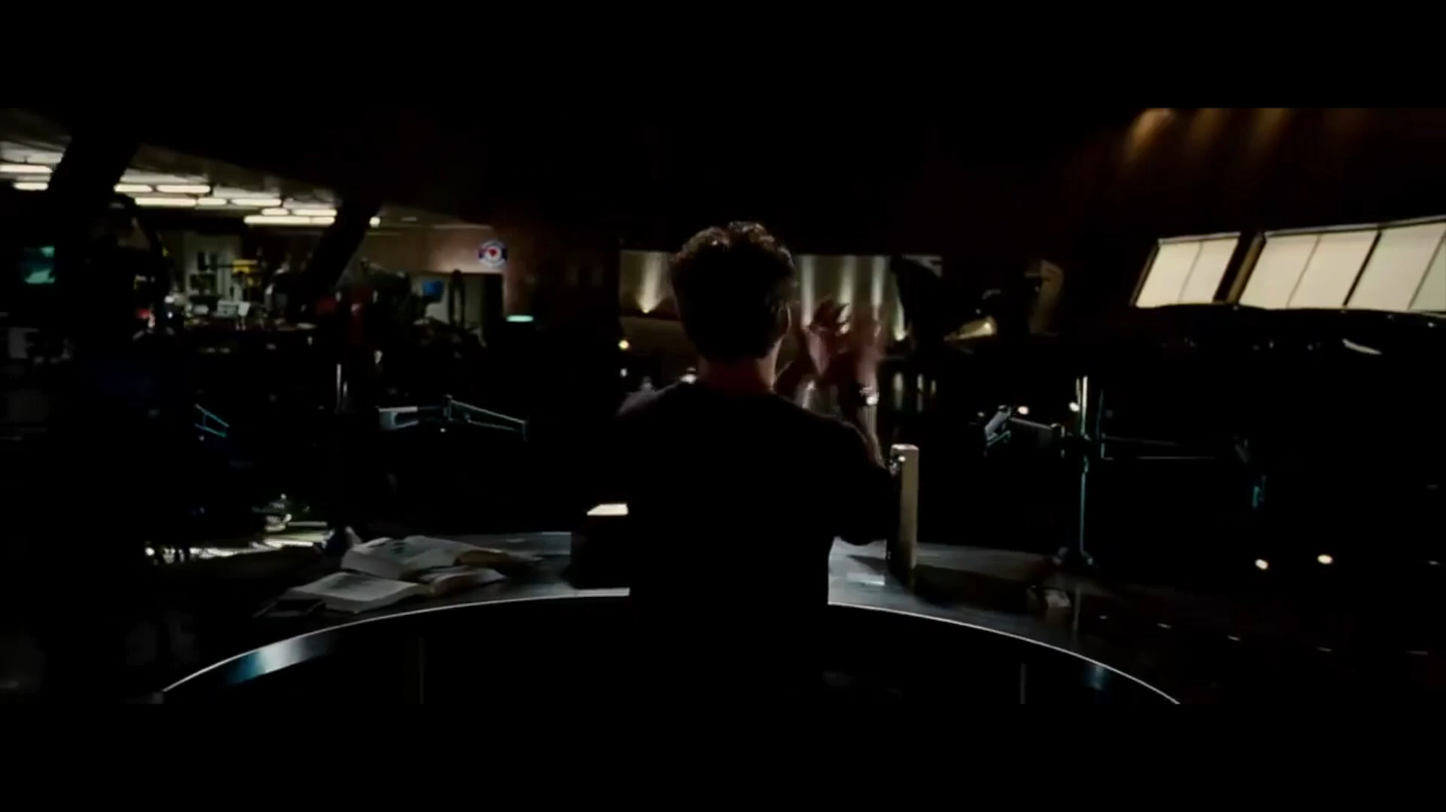
Waarom?
Notes:
Dit is ons project waar we op onze bescheiden manier naar toe willen, alles wordt slimmer gemaakt, meer interactie en meer controle

Slide 3
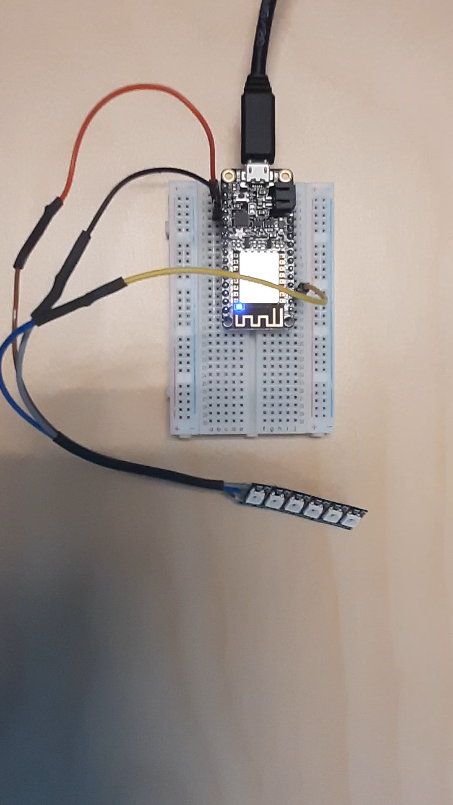
Doel
Mensen met een digitale meter inlichten over hun verbruik op een interactieve manier​
Ledstrip die het verbruik toont​
State monitoring van sites
Presence detection
Notes:
Wat realiseren wij:
Mensen inlichten over hun elektriciteits verbruik op een interactieve manier a.d.h.v. een digitale meter -> dit is ook een project dat we op de dag van de wetenschap zullen tonen hier op de Vives campus
Digitale meter met statistieken en gegevens over het verbruik tonen op het scherm met home assistant
Led strip werkt in 3 stappen: groen, oranje, rood
State monitoring zodat we kunnen zien welke sites er offline zijn
Presence detection is voor het bekijken wie in welk lokaal zit a.d.h.v. mac adressen

Slide 4
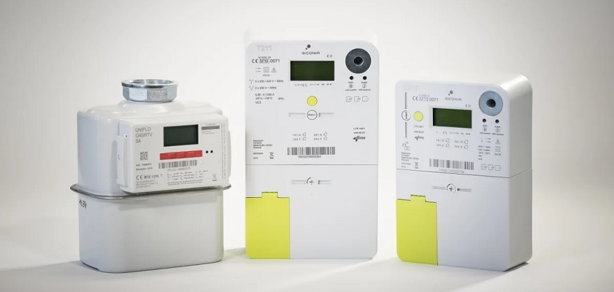
Digitale meter
Zonnepanelen
Wie digitale meter.
Slimme woning.
Kostprijs verbruik.
Notes:
Wie heeft er zonnepanelen en wie heeft er een digitale meter.

Slide 5
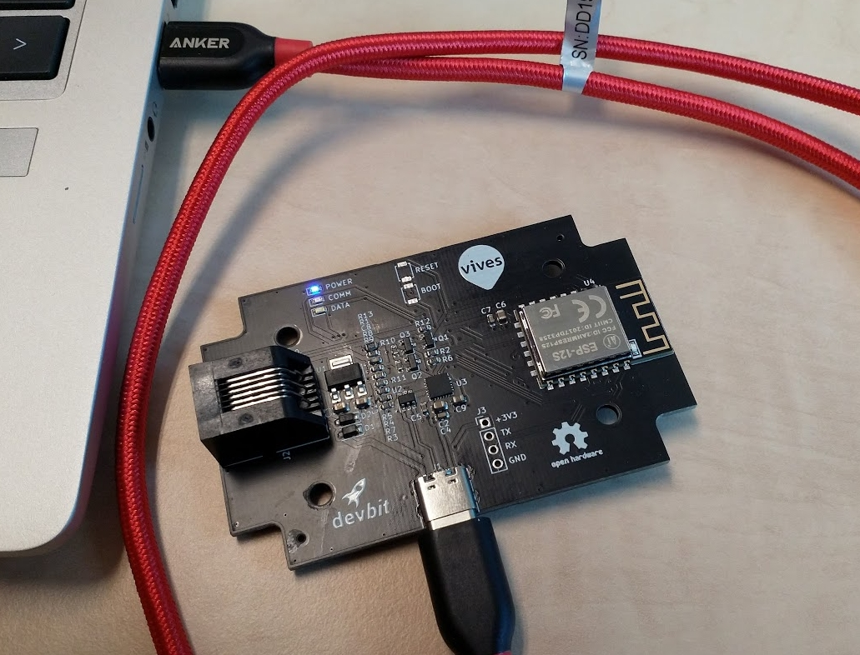
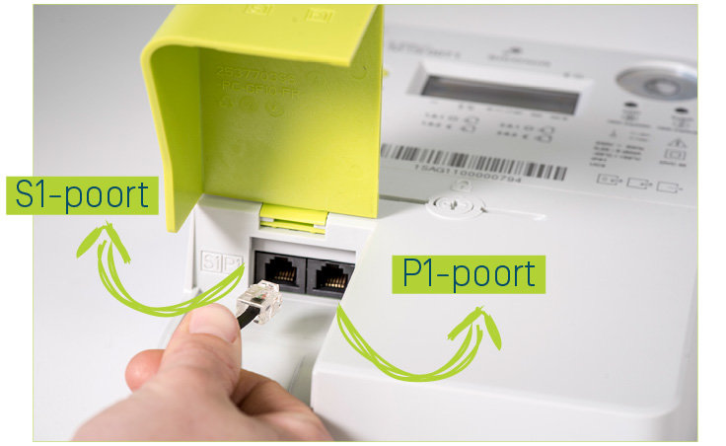
Digitale meter hoe uitlezen
Gebruik slimme woning
CDEM reader
P1 poort
Mqtt
Home Assistant
Notes:
Wie heeft er zonnepanelen en wie heeft er een digitale meter.

Slide 6
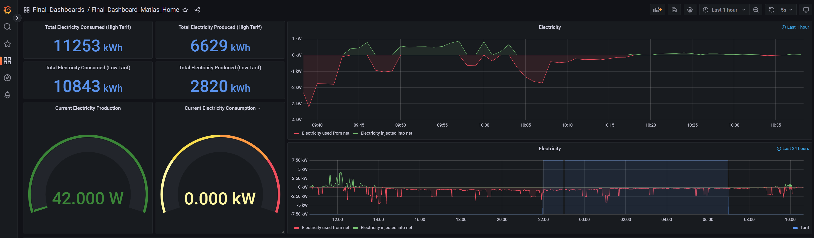
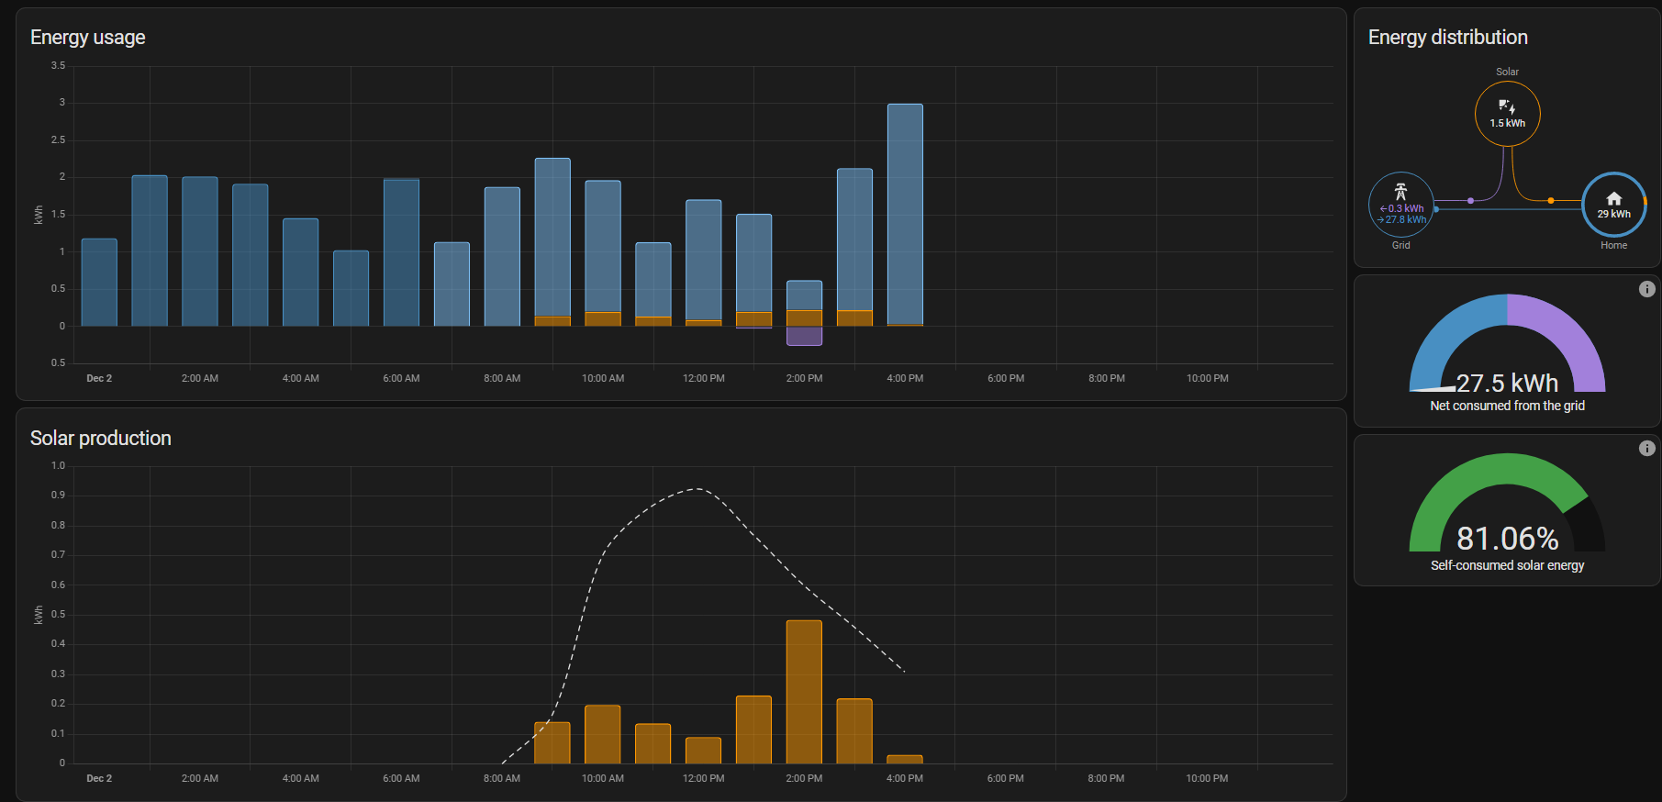
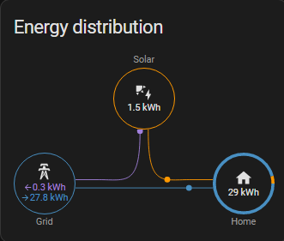

Slide 7
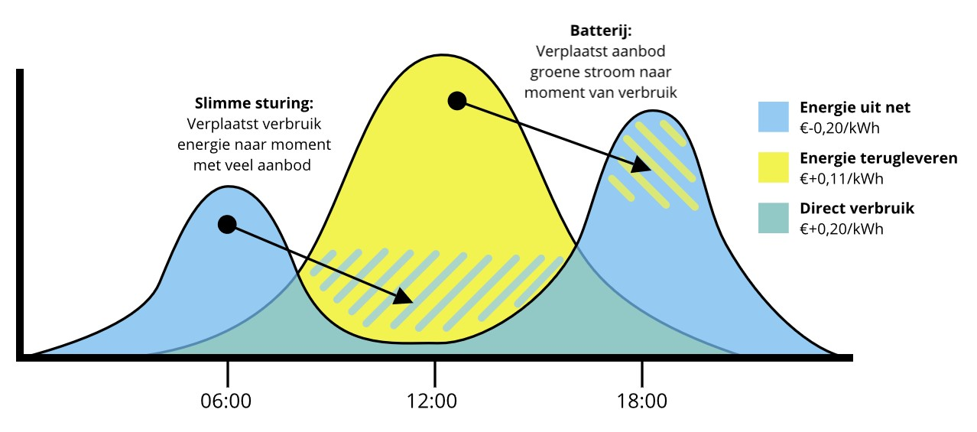
Waarom

Slide 8
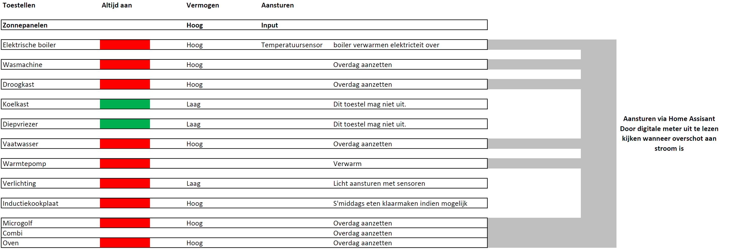

Slide 9
Digitale meter
Waarom uitlezen
Wanneer meeste verbruik.
Bepaalde devices aansturen.
Op bepaalde tijd toestellen aanzetten
Verwarming
Vaatwasser
Wasmachine/droogkast
Efficienter werken
energieprijs hoog is en uw productie laag.
Sluipverbruik.

Slide 10
Vergelijk

Slide 11
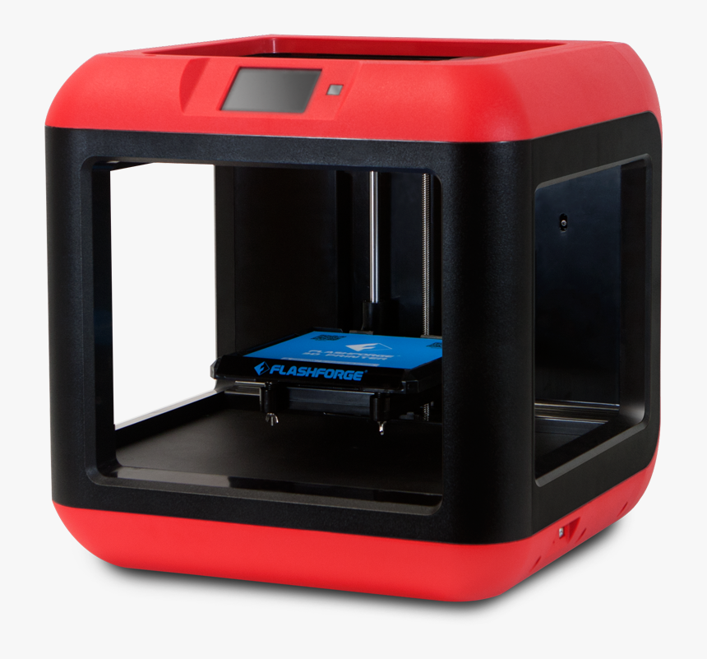

IoT lab
Notes:
Verwelkoming, uitleensysteem, 3d printer, multimedia

Slide 12
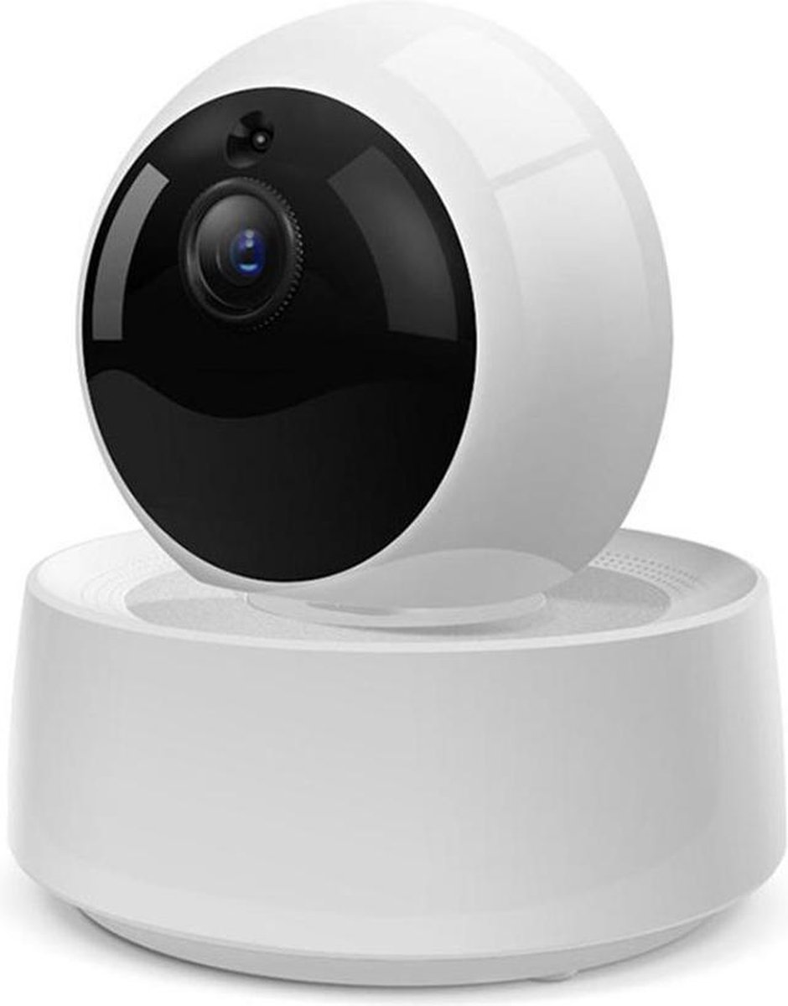
Camera
Foto nemen als iemand binnenkomt
Motion sensor iemand binnenkomt

Slide 13
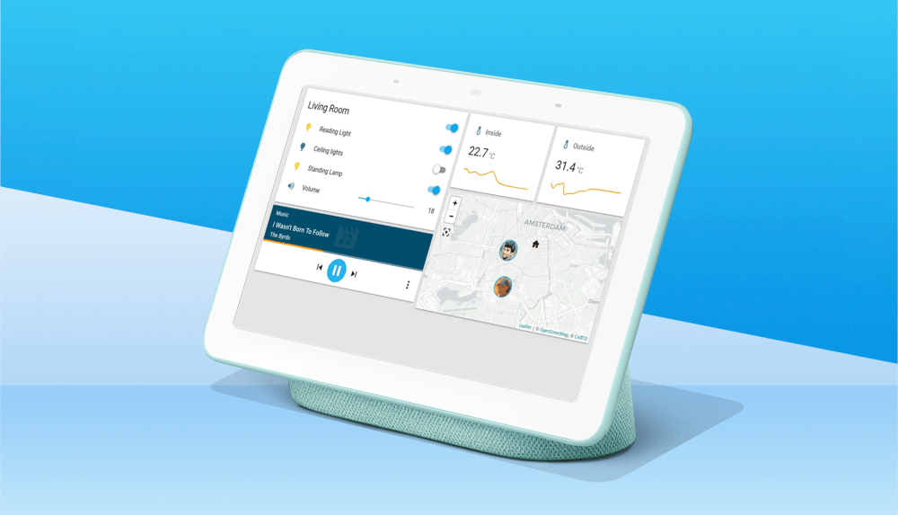
Home Assistant

Slide 14
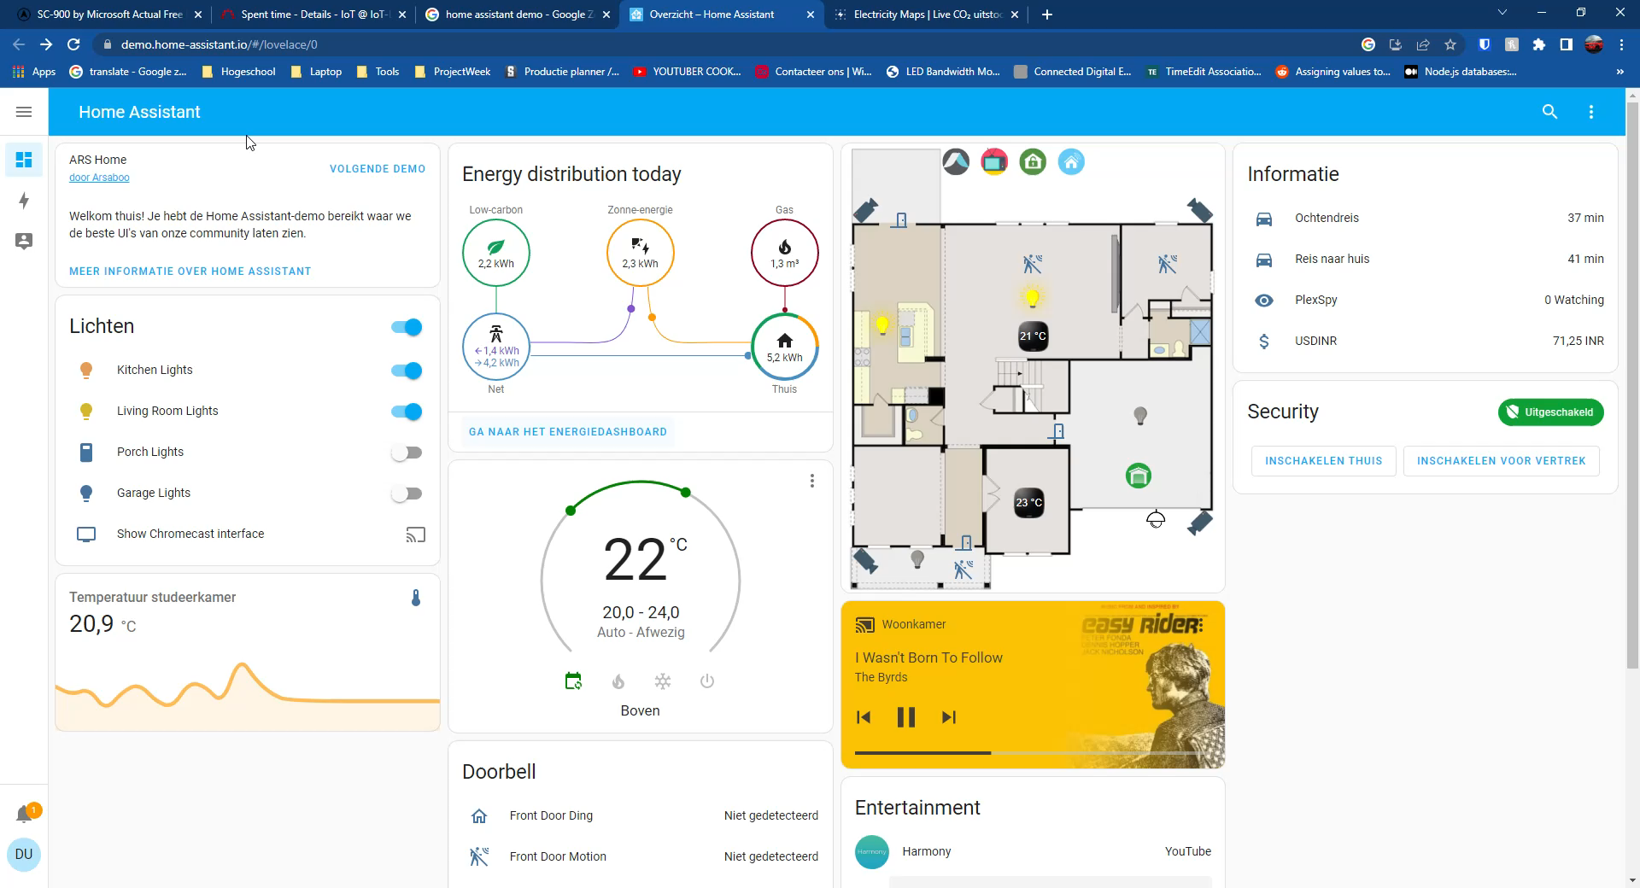

Slide 15
Bedankt om te luisteren
Vragen?

